Slide 1
Einsatz von XML zur Beschreibung von Benutzerschnittstellen
Einleitung
Demo
Recherche
Architektur
Organisation
Fazit
Dozent: Prof. H. Hansen
Robert Fehse
Sebastian Heide
Björn Könning
Vincent Miethe
Klaus Rieger
Gerald Schnabel
Stefan Schütz
Roman Wolf

Slide 2
Ziele und Motivation
Einleitung
Demo
Recherche
Architektur
Organisation
Fazit
Portierungsaufwand für Anwendungen mit graphischer
Benutzeroberfläche verringern
XML – Format für Benutzeroberflächen
2 prototypische Interpreter (Java / C++)
  dynamischen Binden von Funktionalität
  freies Umgestalten der Benutzeroberfläche

Slide 3
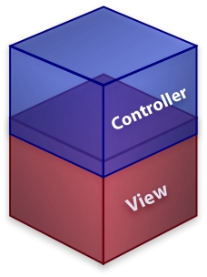
Architektur von Anwendungen
Einleitung
Demo
Recherche
Architektur
Organisation
Fazit

Slide 4
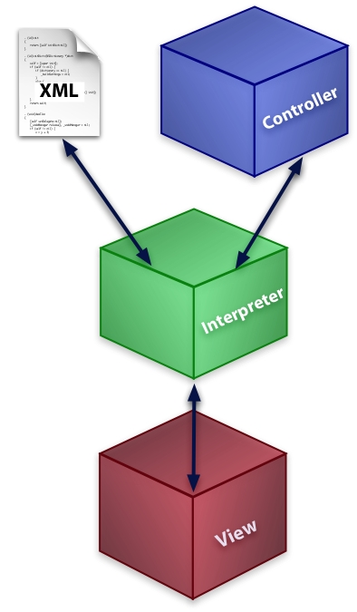
Architektur von Anwendungen
Einleitung
Demo
Recherche
Architektur
Organisation
Fazit

Slide 5
Demonstration
Einleitung
Demo
Recherche
Architektur
Organisation
Fazit
Interpreter – Implementierung in Java und C⁺⁺
verschiedene XML-Dateien werden vom Interpreter geladen
und angezeigt (variables GUI)
Änderungen in dem einen Interpreter werden auch in dem
Anderen dargestellt
Callback-Methoden der Applikation sind immer die Gleichen
(feste Logik)

Slide 6
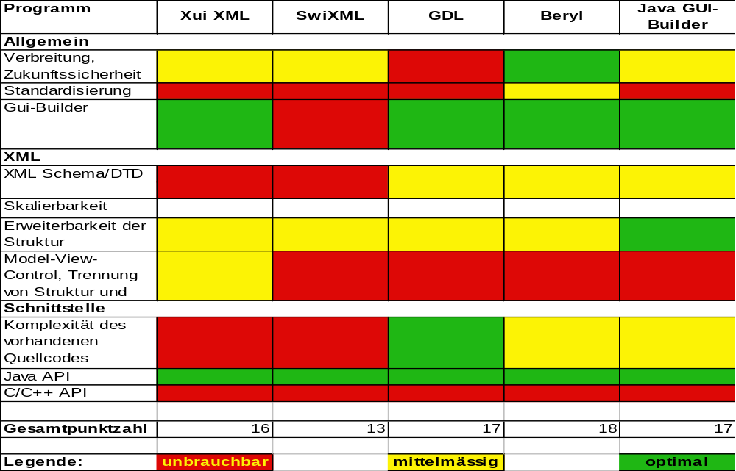
Rechercheergebnisse / Kriterienkatalog
Einleitung
Demo
Recherche
Architektur
Organisation
Fazit

Slide 7
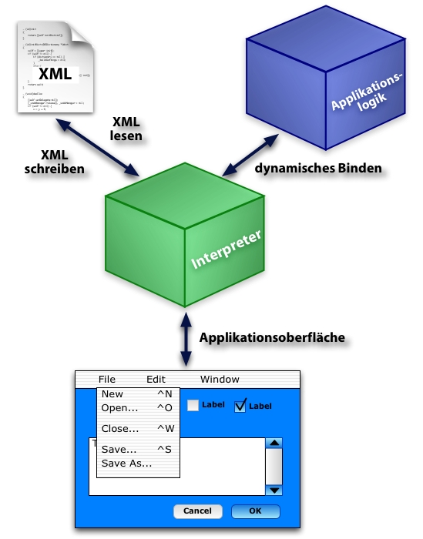
Architektur
Einleitung
Demo
Recherche
Architektur
Organisation
Fazit

Slide 8
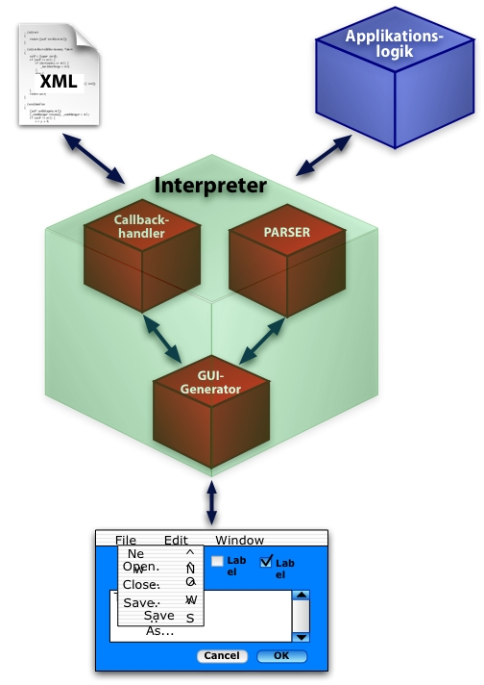
Architektur
Einleitung
Demo
Recherche
Architektur
Organisation
Fazit

Slide 9
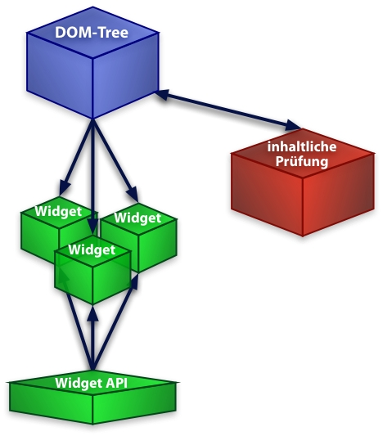
Architektur
Einleitung
Demo
Recherche
Architektur
Organisation
Fazit

Slide 10
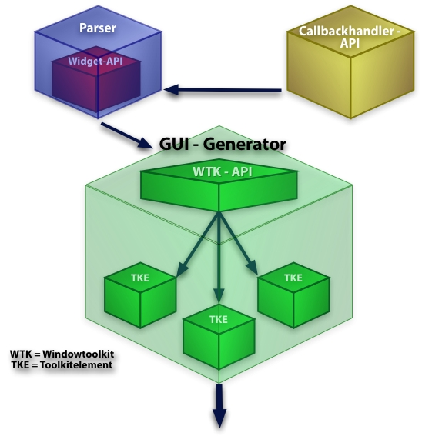
Architektur
Einleitung
Demo
Recherche
Architektur
Organisation
Fazit

Slide 11
Architektur
Einleitung
Demo
Recherche
Architektur
Organisation
Fazit

Slide 12
XML - Format
Einleitung
Demo
Recherche
Architektur
Organisation
Fazit
Trennung von Content und Layout (jeweils eine XML-Datei)
Validierung der Struktur mittels XML-Schema Datei
(W3C-Schema)
Validierung der Semantik erfolgt im Interpreter

Slide 13
GUI - XML
Einleitung
Demo
Recherche
Architektur
Organisation
Fazit
<xmlgui magic="enable">
<widgets>
<!-- widget - window komponente allgemein -->
<widget id="0" type="window" callbackID="0">
<!-- properties beschreiben widget -->
<properties>
<property name="width">800</property>
<property name="height">600</property>
<property name="xCoord">50</property>
<property name="yCoord">50</property>
<property name="title">Test - Formular</property>
</properties>
<widgets>
<!-- MenuBar + MenuItems -->
<widget id="1" type="menubar">
<widgets>
<widget id="2" type="menu">
…..

Slide 14
Style - XML
Einleitung
Demo
Recherche
Architektur
Organisation
Fazit
<xmlgui-styles>
<widget-styles>
<!-- default layout for Buttons -->
<uiType id="defaultButton" type="button">
<background>
<color>grey</color>
</background>
<font>
<color>black</color>
<size>10</size>
<type>Arial</type>
</font>
</uiType>
……

Slide 15
Organisation
Einleitung
Demo
Recherche
Architektur
Organisation
Fazit
Aufteilung in Projektteams (Projektleitung / C⁺⁺ / Java / XML)
wöchentliche Teamsitzungen (inklusive Protokoll)
Projekt - Webseite auf Berlios.de
Mailverteiler zur Kommunikation zwischen
Projektteilnehmern
Sourcenverwaltung mittels CVS
Dokumentation des Projektablaufs und der Projektergebnisse

Slide 16
Fazit
Einleitung
Demo
Recherche
Architektur
Organisation
Fazit
Realisierung der gestellten Anforderungen
  Trennung von Struktur und Layout der Dialogelemente
  Freies Gestalten der Benutzeroberfläche
  Dynamisches Binden von Callbacks
  2 protypische Implementierungen
  (Java – Swing / C⁺⁺ – VST GUI)
Schwächen beim Binden der Callbacks
Erfolgreicher Einsatz von XML als Beschreibungssprache für Benutzeroberflächen

Slide 17
Ausblick
Einleitung
Demo
Recherche
Architektur
Organisation
Fazit
Implementierung des Interpreters für weitere GUI-Toolkits:
  Handy (Java2ME)
  Palm (PalmOS)
  PDA (Symbian / Windows CE)
  etc.
Generalisierung der Applikationslogik

